Slide 1
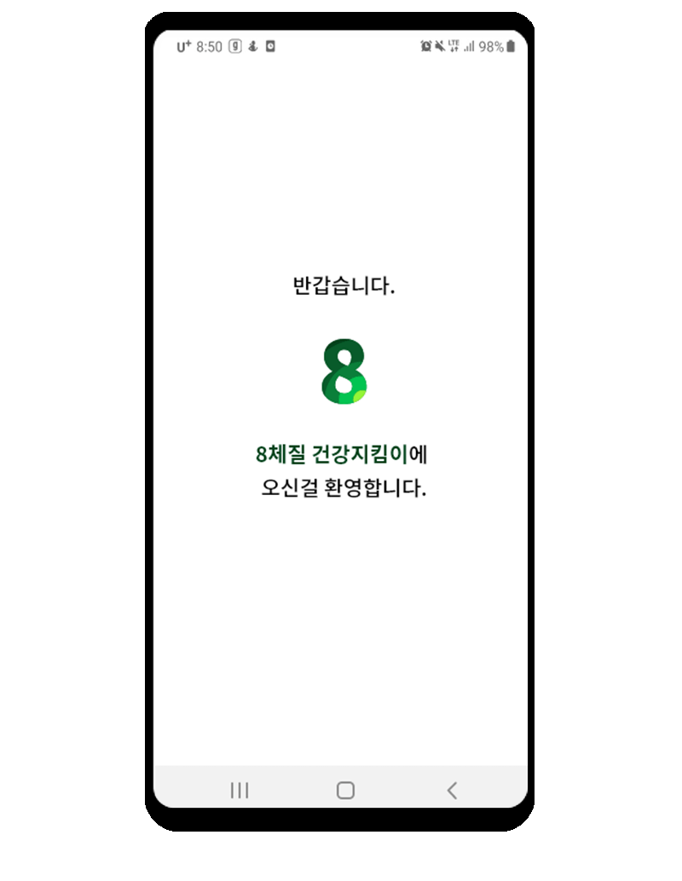
UI/UX Mobile App
UI/UX Mobile Design
8체질 건강지킴이
알기 쉬운 8체질 쉽고 간단하게
APP Design by. 영혼나갔조
인지은 / 김슬지 / 이기현
Mobile App Design
8체질에 대한 이해를 돕고, 자신의 추정 체질에 따라
건강을 지킬 수 있는 건강관리 어플 입니다.

Slide 2
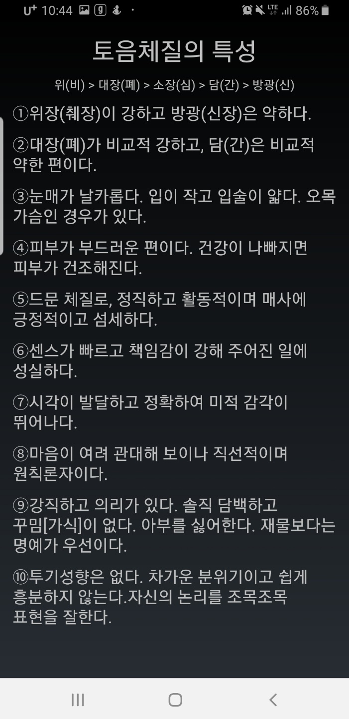
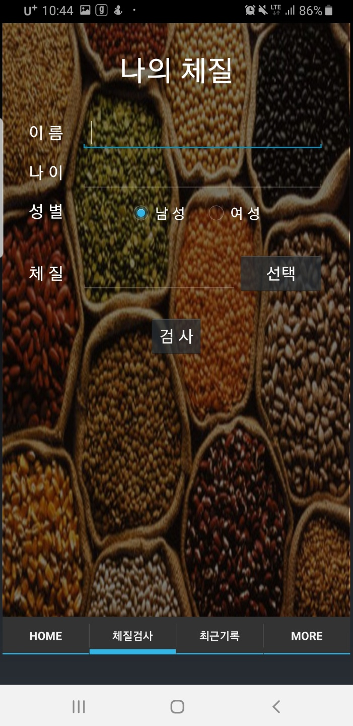
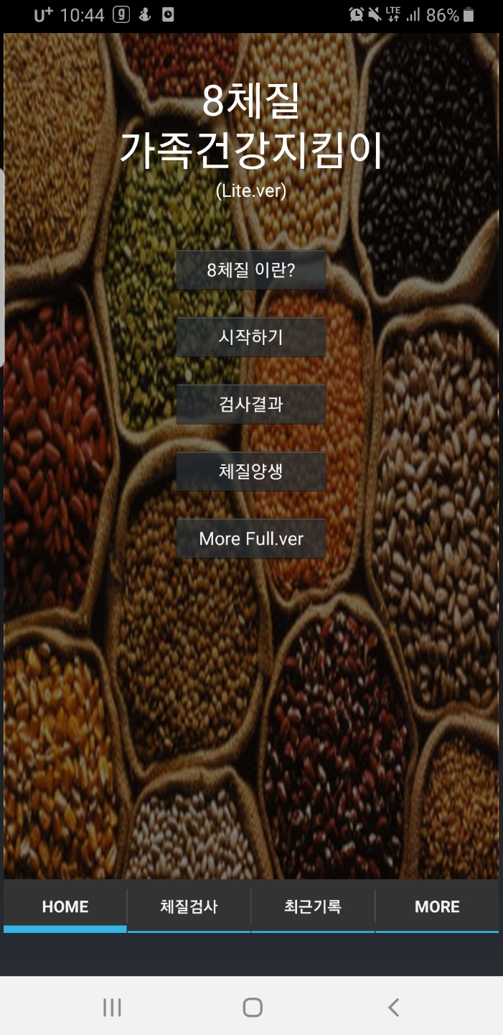
A P P P R O B L E M
어플리케이션 선정 이유와 분석
8체질 가족건강지킴이 어플의 장점
기존 어플리케이션의 이미지 픽셀이 깨지고, 전문적이지 않은 디자인의 한계가 있고,
사용자들이 공감하기 어려운 레이블링 시스템과 복잡한 구조로 원하는 정보에 도달하기
힘들었습니다.
자가진단으로 자신의 체질 파악이 가능함.
심플한 아이콘 디자인으로 직관적 사용이 가능함.
각 체질에 맞는 식습관 개선에 도움을 줌.
자신 뿐만 아니라 가족의 체질도 진단 가능.
8체질 가족건강지킴이 어플의 단점
업데이트를 주가적으로 해주지 않아 최신정보를 알기 어려움.
일반인이 이해하기 어려운 전문적인 단어들
목적을 알기 어려운 UI
읽기 힘든 글자들.

Slide 3
A P P P R O B L E M
어플리케이션 개선방향
기존 어플리케이션이 가지는 한계점과 단점을 보완하기 위한 핵심 키워드들을 고민해보았습니다.
최신 트렌드에 맞게 심플함과 건강 어플리케이션인 만큼 반드시 필요한 신뢰감을 주는 디자인이 필수였고 그리고 기존 어렵고 복잡한 단어들을 쉽게 고치는 것으로 이용
자들에게 친근하게 다가가고자 했습니다. 또한 기존 중구난방식의 UI는 체계적이게 개선하는 것을 목표로 삼았습니다.
심플한
이미지 선정
신뢰감을
주는 디자인
친숙한
레이블링
체계적인
UI

Slide 4

V I S I O N
8체질 건강지킴이의 새로운 비전
위의 내용들을 기반으로 새로운 8체질 건강지킴이의 비전을 만들었습니다.
8체질자연치유 가정요법으로 사람들의 건강을 유지하고
증진하는데 기여한다.
알기 쉬운 8체질, 쉽고 간단하게

Slide 5
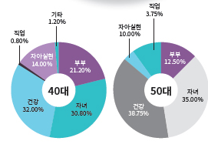
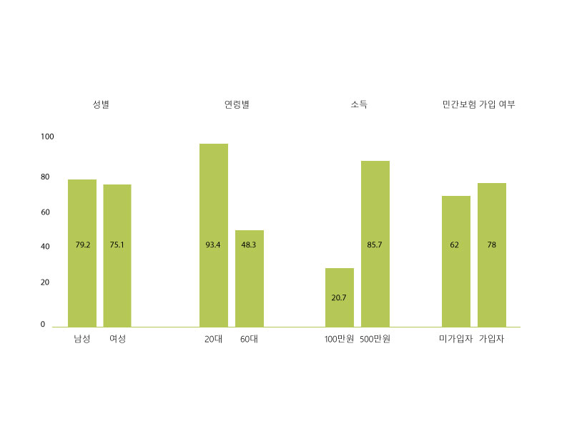
T A R G E T I N G
타겟층 분석
8체질 건강지킴이 어플의 리디자인을 위해 새로운 타겟층을 설정해보았습니다. 저희는 소득이 낮을 수록 본인의 인식하는 건강지수가 낮고, 이것이 인식 뿐만 아니라 실
제 건강 상태까지 좋지 않다는 것을 통계청을 통해 확인했습니다. 또한 40~50대의 여성들의 주된 관심사는 건강이라는 여론조사와 건강에 대한 관심이 남성보다는
여성이 더 많다는 삼성 보험의 설문 결과를 통해, 이 어플을 소비할 이용자는 40~40대 이상의 주부일 것으로 타겟을 분석하였습니다.
_{40대 남녀 관심사}
의료비의 평균 지출액 | 소득 1000만원 이하 구간 | 소득 4000만원 이하 구간 | 소득 1억원 이하 구간 | 소득 5억원 이하 구간
 | 10만원 | 92만원 | 345만원 | 850만원

Slide 6
T A R G E T I N G
타겟층 설정
‘건강에 관심이 있는 40대~50대 주부’
를 위한 어플리케이션
본인의 건강에 걱정을 느끼고, 관심이 있는 40~50대의 주부로 설정했습니다.

Slide 7
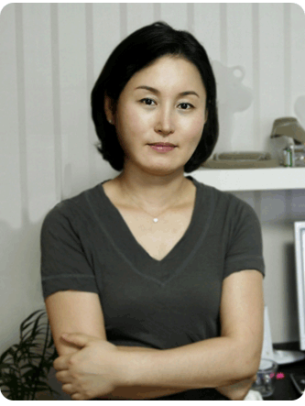

P E R S O N A
“ 간편하게 어플을 통해 체질 개선을 하고싶어요. “
박 경 은
45 age / 여성 / 주부 / 3인 가족
사용환경
방해요인
5시간 이상의 집안일로 개인시간이 적음.
오랜 직립자세로 다리 혈액순환에 문제가 있음.
5층 빌라에 살고 있음.
양가부모님이 경제적으로 도움을 줄 여력이 안됨.
집안일로 인해 어플을 보고 건강 관리에 투자할 수 있는 시간이 부족.
노안으로 인해 스마트폰을 오래 보는 것이 어려움

Slide 8
U X F L O W
48세 주부 박경은씨가 만난 8체질 건강지킴이
텔레비전을 시청 중이던 전업 주부 박경은씨는 8체질을 알게 되었고, 그 중 가장 심플해 보이는 어플을 다운 받았습니다.
관심
어플 검색
어플 실행
체질
테스트
체질 진단
건강 개선
성공
수족냉증과 갱년기 증상으로 고생하던 차인데 텔레비전에서 8체질에 대해 방송을 하네?
한의원에 가는 게 귀찮고 돈들 수 있으니,스마트폰에서 8체질을 검색해볼까?
디자인이 심플하군.
테스트 항목이 생활습관과 식생활, 몸 상태를 체크 할 수 있는 항목이군!
나는 목음 체질이었구나. 나에게 맞는 건강관리법을 알게 되었네.
어플을 통해 내 체질을 확인하고 좋은 정보를 얻을 수 있어 앞으로 건강한 삶을 만들어가자!
체크리스트
진단에 따른 체질별
건강 관리

Slide 9


S T R U C T U R E D I A G R A M
변경한 부분
추가한 부분
8체질의 정의는 검사하기 전으로 이동
체질 양생은 체질로 쉬운 단어로 선택
관련 사이트 카테고리 제외
최근 기록은 체질기록으로 바꿔 내 정보로 이동
내 정보 카테고리 추가
체질별 식단 추가
설정 카테고리 추가
8체질 가족건강지킴이
8체질
체질검사
내 정보
설문
체질기록
그 동안 했던 검사 기록을 열람 가능.
체질
체질별 관리
체질에 관련된 간단한 설명.
설정
Push 알림
금양
금음
토양
토음
비밀번호변경
글씨크기
목양
목음
수양
수음
HOME
다크모드

Slide 10
K E Y W O R D
어플리케이션에 꼭 넣어야 할 디자인 키워드를 정해보았습니다.
심플한
SIMPLE
건강한
HEALTHY
만족스러운
SATISFACTORY
심플하게 만들어 가독성 및
사용시 UI 단순화를 위해
건강을 위한 어플이므로
사람들에게 만족감을 주고 싶어서
단순한, 여백, san-serif
직관적인, 미니멀리즘
쉬운, 세련된, 실용적인
베이직, 깔끔한, 모던
운동, 근육, 식생활
유기농, 자연, 영양, 비타민
장수, 신체, 녹색
기쁨, 웃음, 좋음, 성능
편안한, 흡족한, 즐거운
성공 품질, 서비스

Slide 11
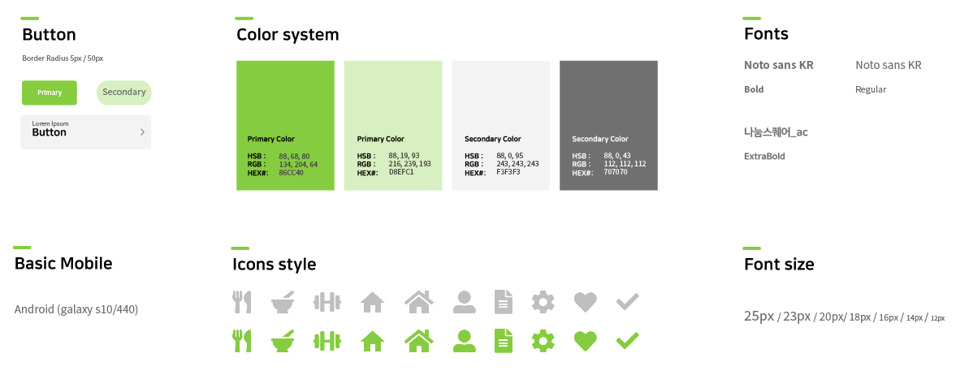
S T Y L E G U I D E
UI/UX Mobile Design

Slide 12

A P P I C O N D E S I G N
8의 의미
8체질을 직관적으로 가장 잘 나타낸 글자인 8을 통해 아이콘 디자인을 시작하였습니다.
Primary Color
HSB : 88 68 80
RGB : 134 204 64
HEX : 86CC40
Color Grid
컬러 그리드를 통해 몸 속을 8체질을 통해 꼼꼼히 훑어보는 의미를 담았습니다.
Color
프라이머리 컬러는 초록색으로 건강한 이미지로 이용자의 긍정적 경험을 확대하고자 하였습니다.

Slide 13
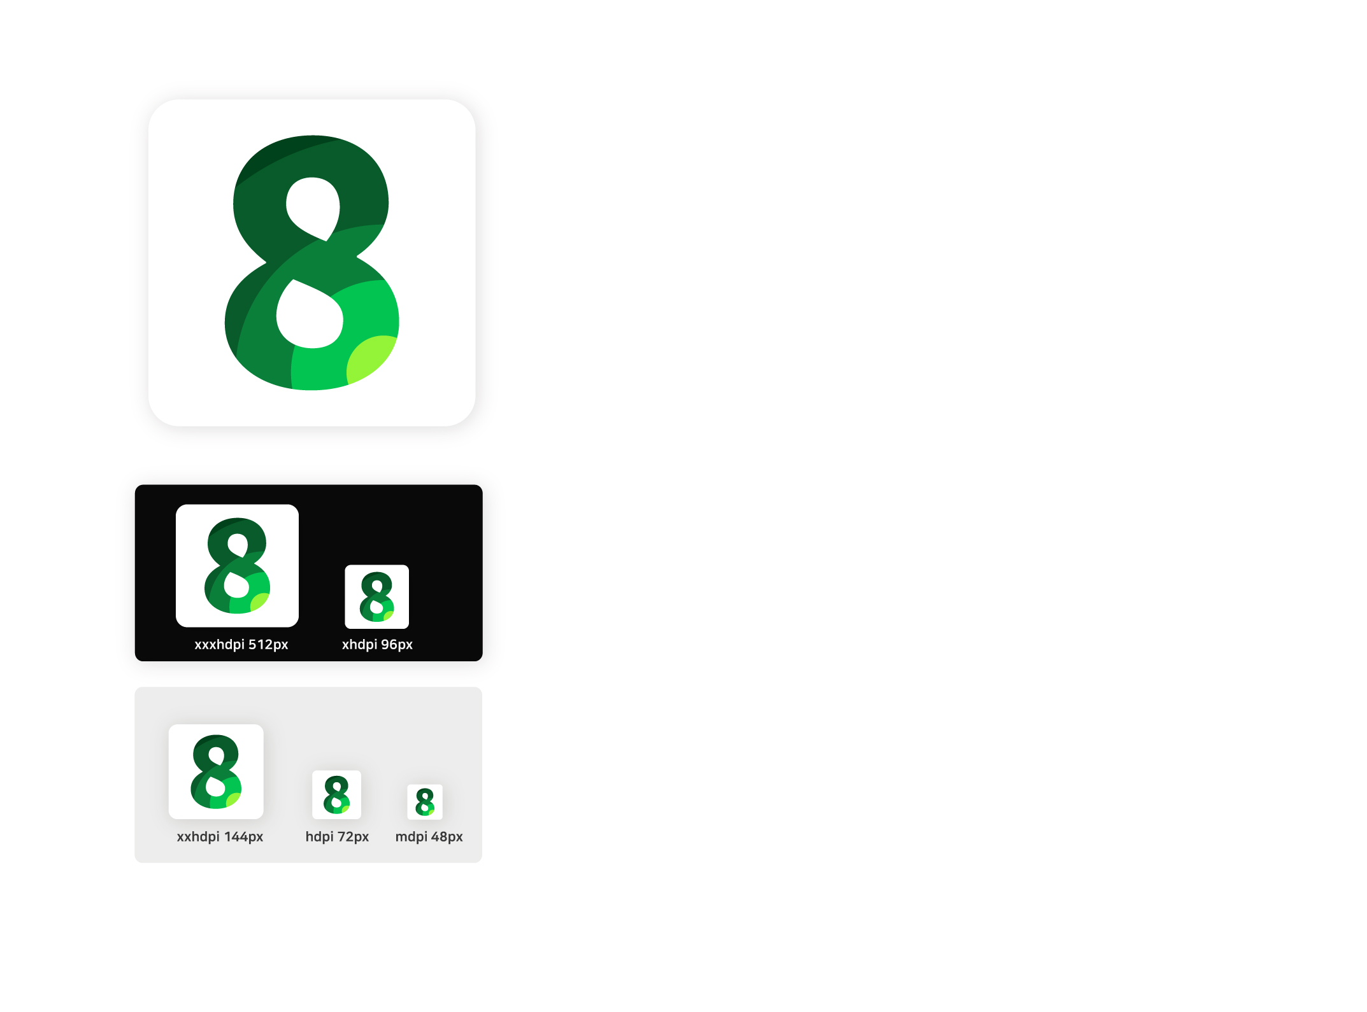
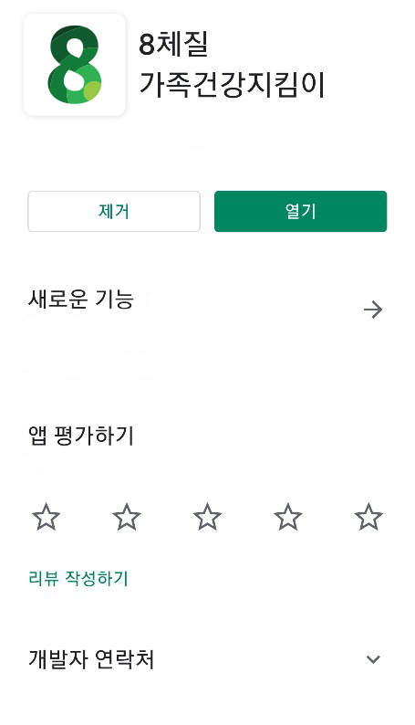
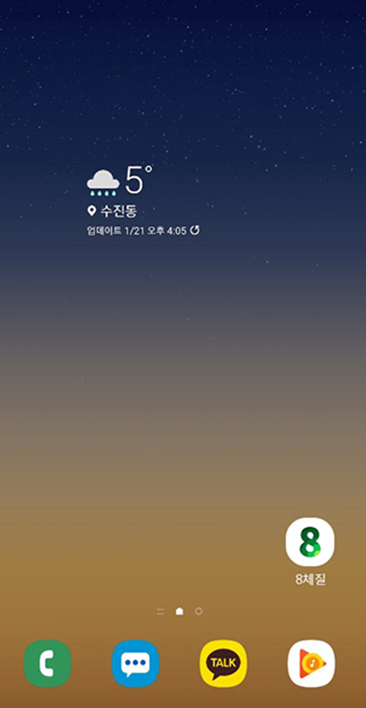
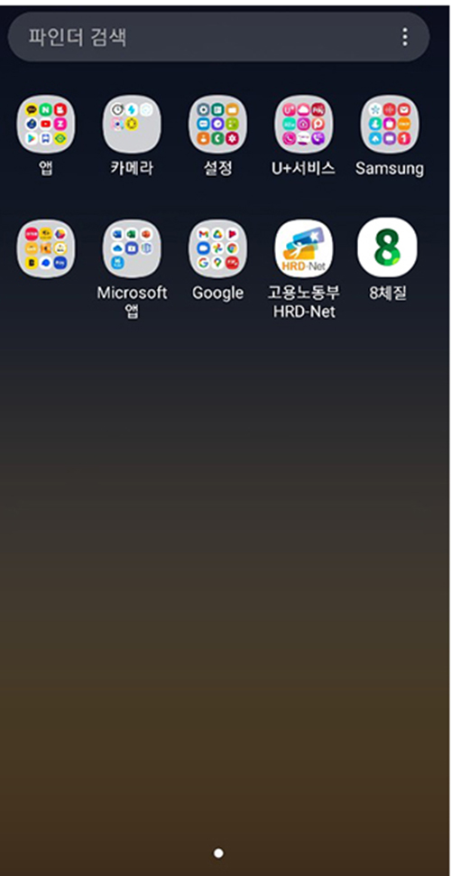
A P P I C O N D E S I G N

Slide 14
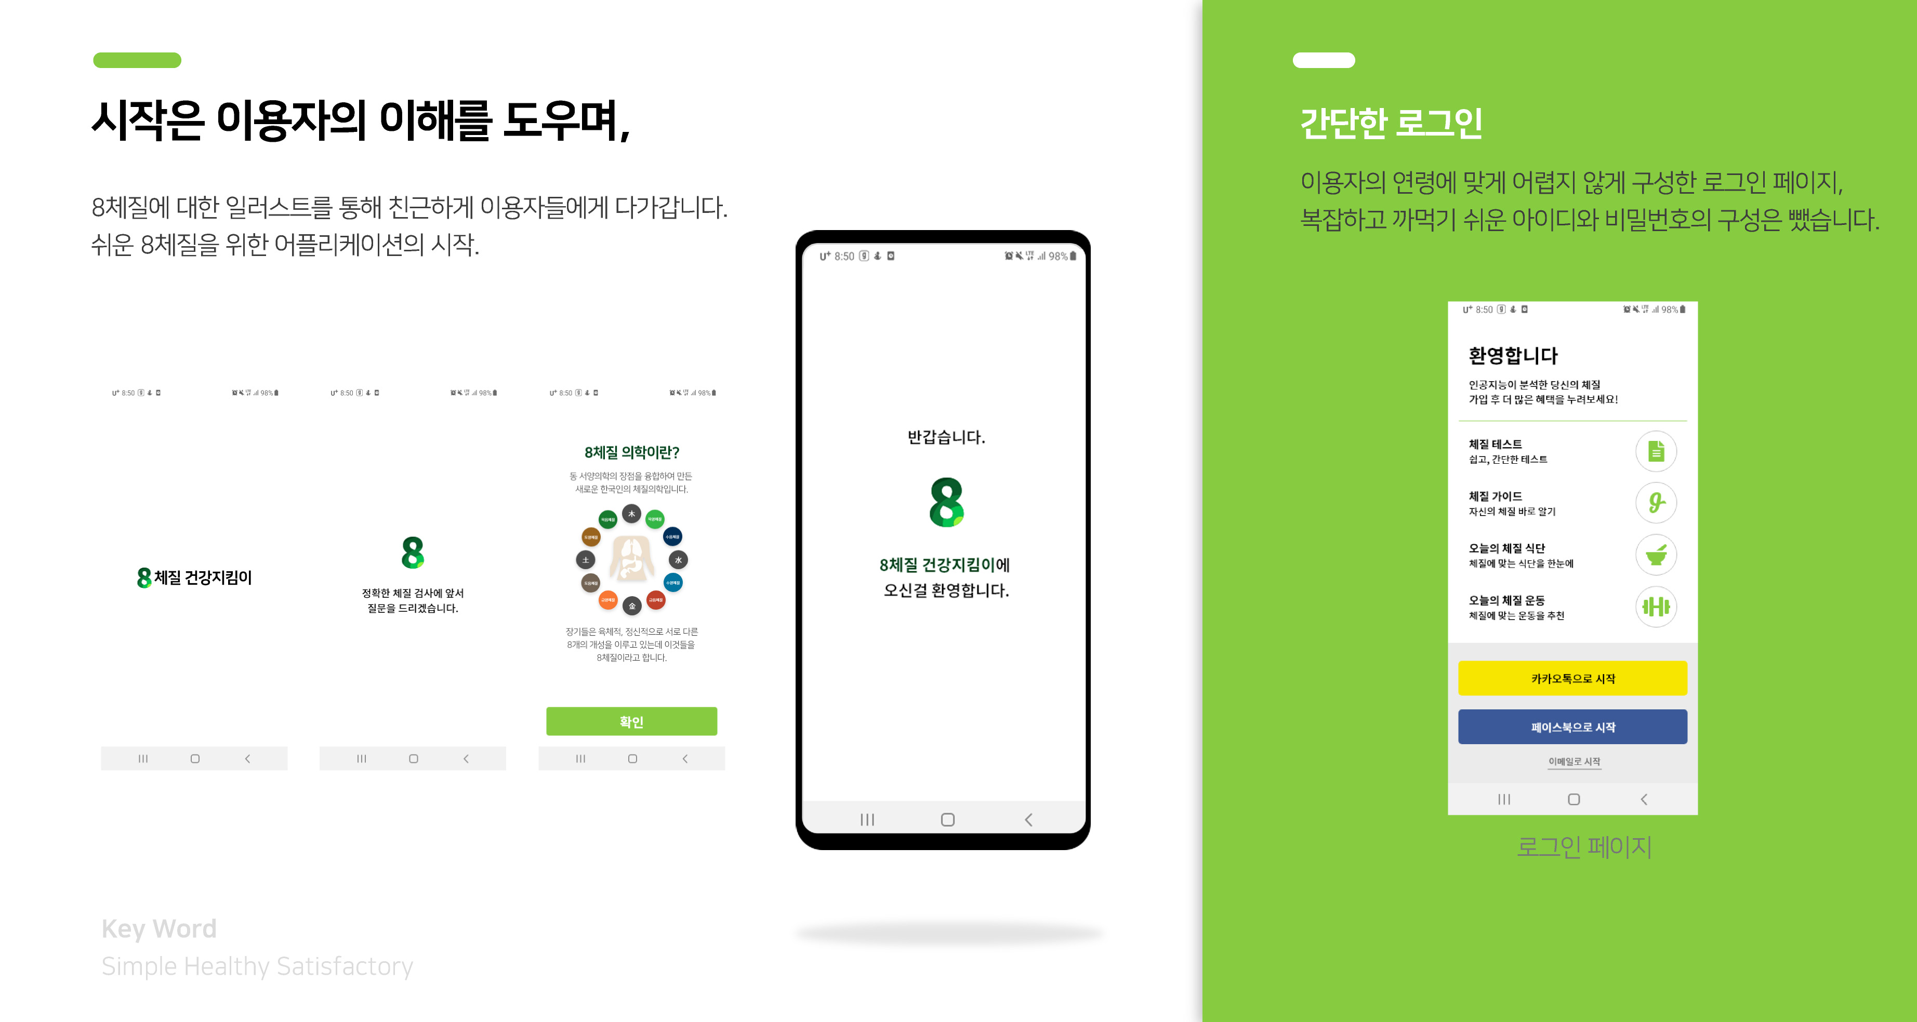

Slide 15
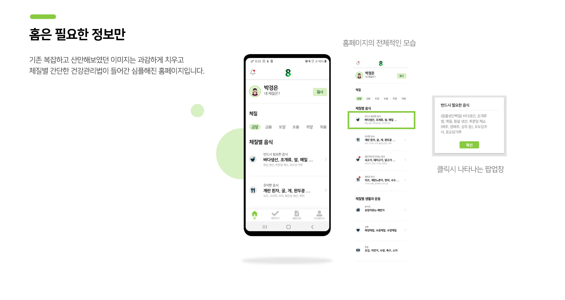

Slide 16
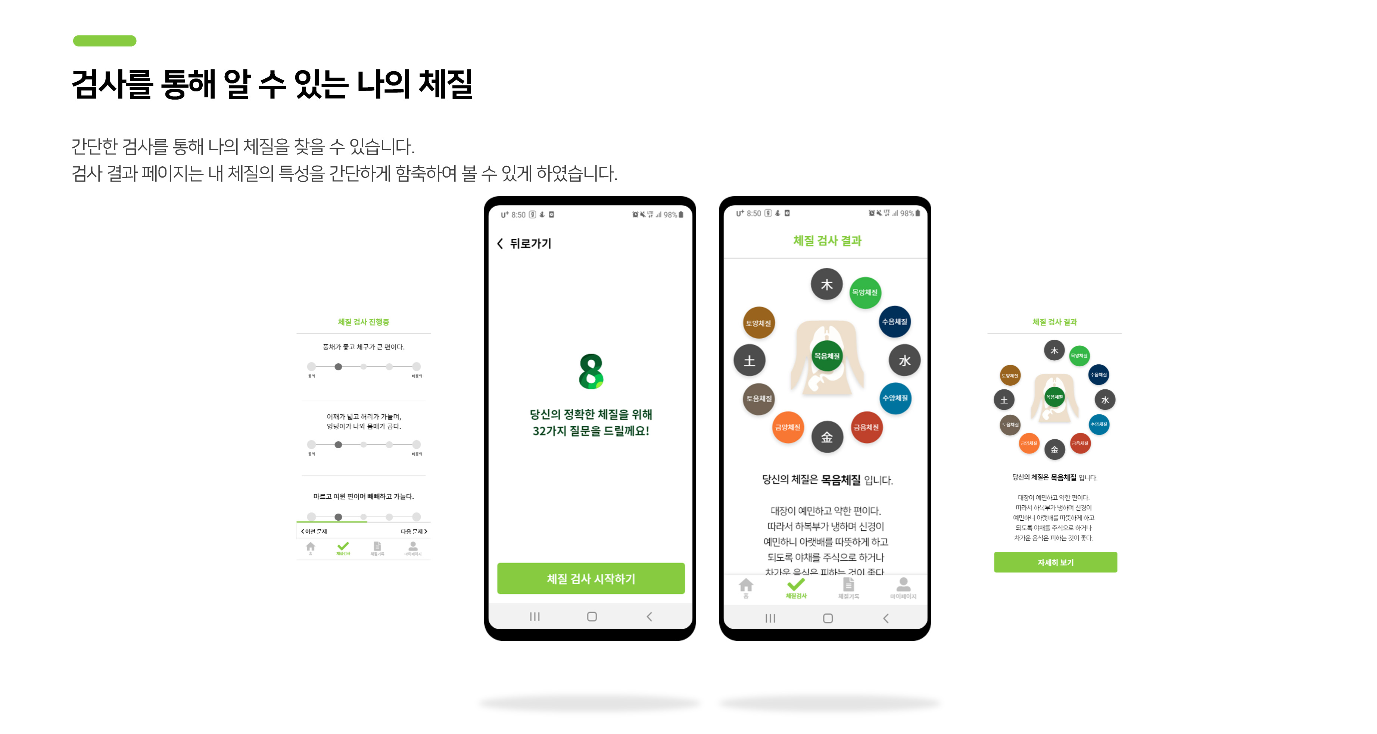

Slide 17
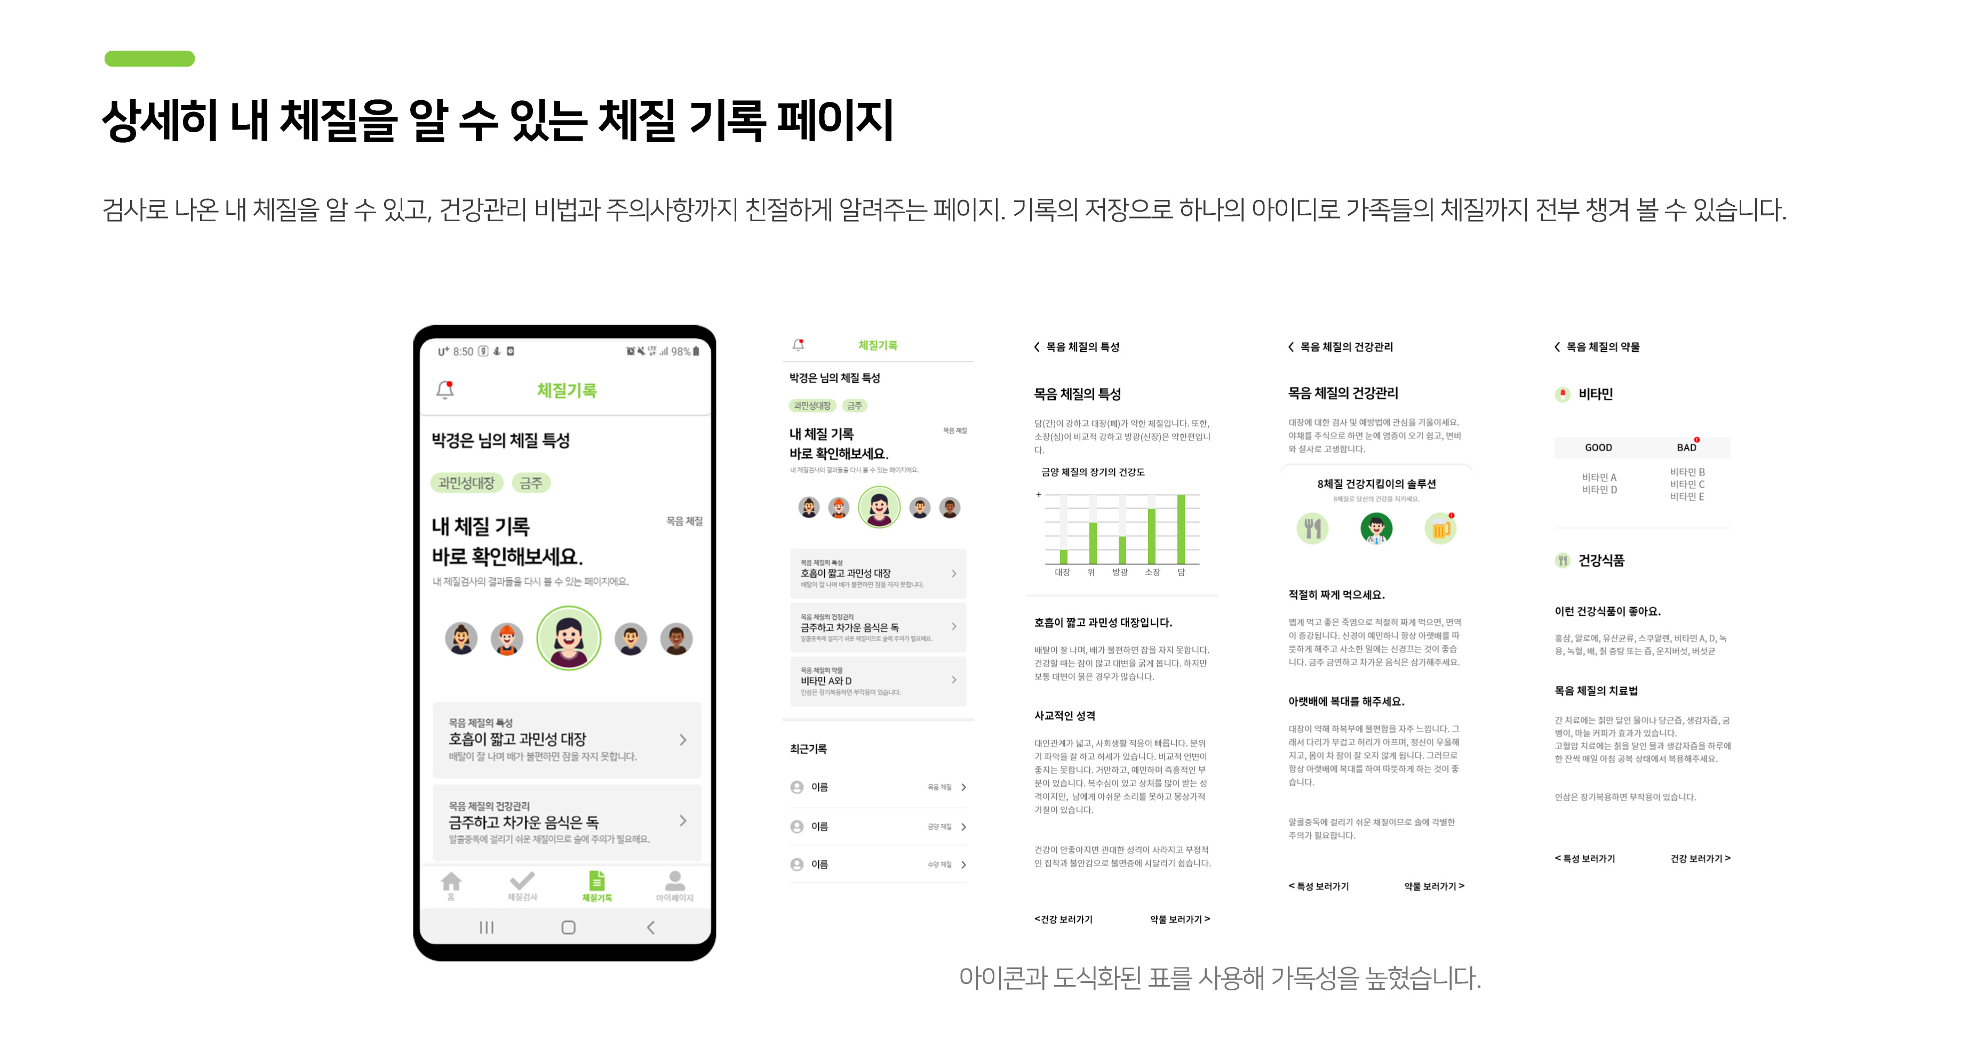

Slide 18
A P P L i n k
UI/UX Mobile Design
지금 체험해보세요!
8체질 건강지킴이

Slide 19

8체질가족건강지킴이
영혼나갔조

